Slide 1
Πάτρα 8/12/2018

Slide 2
1 ΔΙΕΥΘΥΝΣΗ - 5 ΤΜΗΜΑΤΑ - 42 ΔΟΜΕΣ
ΔΙΟΙΚΗΤΙΚΟ ΟΙΚΟΝΟΜΙΚΟ (2)
ΤΜΗΜΑ ΤΡΙΤΗΣ ΗΛΙΚΙΑΣ (10)
ΤΜΗΜΑ ΚΔΑΠ,
ΚΔΑΠ ΜΕΑ,
ΘΕΡΙΝΑ ΚΔΑΠ (8)
ΤΜΗΜΑ ΒΡΕΦΟΝΗΠΙΑΚΩΝ ΣΤΑΘΜΩΝ (16)
ΤΜΗΜΑ ΕΥΠΑΘΩΝ ΟΜΑΔΩΝ (6)

Slide 3
ΤΜΗΜΑ ΤΡΙΤΗΣ ΗΛΙΚΙΑΣ (ΤΤΗ) ΚΟΔΗΠ
ΓΡΑΦΕΙΟ ΚΟΙΝΩΝΙΚΗΣ ΥΠΗΡΕΣΙΑΣ Α΄ΚΑΠΗ
ΓΡΑΦΕΙΟ ΚΟΙΝΩΝΙΚΗΣ ΥΠΗΡΕΣΙΑΣ Β΄ΚΑΠΗ
ΓΡΑΦΕΙΟ ΚΟΙΝΩΝΙΚΗΣ ΥΠΗΡΕΣΙΑΣ Γ΄ΚΑΠΗ
ΓΡΑΦΕΙΟ ΥΓΕΙΟΝΟΜΙΚΗΣ ΥΠΗΡΕΣΙΑΣ/ΔΗΜΟΤΙΚΑ ΙΑΤΡΕΙΑ
ΓΡΑΦΕΙΟ ΥΠΗΡΕΣΙΩΝ ΚΑΤ ΟΙΚΟΝ

Slide 4
Σκοπός του ΤΤΗ είναι:
η προαγωγή , η ανάπτυξη δράσεων κι υποστηρικτικών υπηρεσιών, που αφορούν τα άτομα Τρίτης Ηλικίας στα διοικητικά όρια του Δήμου Πατρέων ( ΟΕΥ ΚΟΔΗΠ 2011) .
Σύμφωνα με τον Παγκόσμιο Οργανισμό Υγείας η Τρίτη Ηλικία αρχίζει στα 65+ .
ΑμεΑ ορίζεται , όποιος έχει απόφαση από ΚΕΠΑ ( Κέντρο Πιστοποίησης Αναπηρίας )
ΤΤΗ = Τμήμα Τρίτης Ηλικίας
Β σ Σ = Βοήθεια στο Σπίτι

Slide 5
Δημογραφικές τάσεις

Slide 6
Δημογραφικές τάσεις 65+

Slide 7
Εργαζόμενοι
Συνταξιούχοι

Slide 8
ΑΠΟΤΙΜΗΣΗ -ΠΡΟΟΠΤΙΚΕΣ
Ξεκάθαρες δημογραφικές τάσεις
Ιδιαίτερες κοινωνικοοικονομικές συνθήκες μετά 2010
Μείωση συντάξεων
Ασφαλιστικές παροχές υπό αμφισβήτηση
Σύστημα Υγείας πολυπροβληματικό
Συνθήκες κοινωνικής απομόνωσης και κατακερματισμού της κοινωνίας

Slide 9
Δομές ΤΤΗ
ΚΑΠΗ
1) Α’ ΚΑΠΗ Βοσπόρου 7- Προσ/κά
2) Β΄ ΚΑΠΗ Καζαντζάκη 21- Αγυιά
3) Γ΄ ΚΑΠΗ Αιδηψού 2- Ζαρ/λέϊκα
Βοήθεια στο Σπίτι
1) ΔΕ Ρίου - Αθηνών 3
2) Κεντρικού Διαμ . - Βοσπόρου 7
3) Νοτίου Διαμ. - Βοσπόρου 7
4) ΔΕ Μεσσάτιδας – ΚΕΠ Μεσσάτιδας
5) ΔΕ Παραλίας - Πλατεία Εργατικών Κατοικιών Παραλίας
6) ΔΕ Βραχναιϊκων - Σταυροπούλειο

Slide 10
Εγγραφές μελών ΚΑΠΗ (απόφ 12/2014) όλες οι παροχές δωρεάν

Slide 11
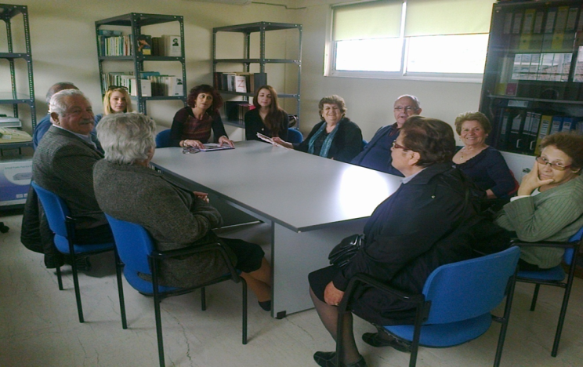
Κέντρα Ανοικτής Προστασίας Ηλικιωμένων ( ΚΑΠΗ )
ΚΟΙΝΩΝΙΚΗ ΥΠΗΡΕΣΙΑ :
Στα τρία ΚΑΠΗ παρέχεται ψυχοσυναισθηματική και συμβουλευτική υποστήριξη με Ομάδες :
- ψυχοκοινωνικής υποστήριξης
- πένθους
- βιωματικής κι εμψύχωσης
- ελεύθερης συζήτησης κι έκφρασης
Σε ατομικές συνεδρίες γίνεται συμβουλευτική υποστήριξη με εξειδικευμένους τρόπους ανάλογα με το προφίλ και τις ανάγκες του κάθε ηλικιωμένου.
Δικαιολογητικά Εγγραφής μέλους
Δ.Α.Τ.
βιβλιάριο υγείας
βεβαίωση μόνιμης κατοικίας
Ηλικιακό όριο: 60 ετών κι άνω

Slide 12
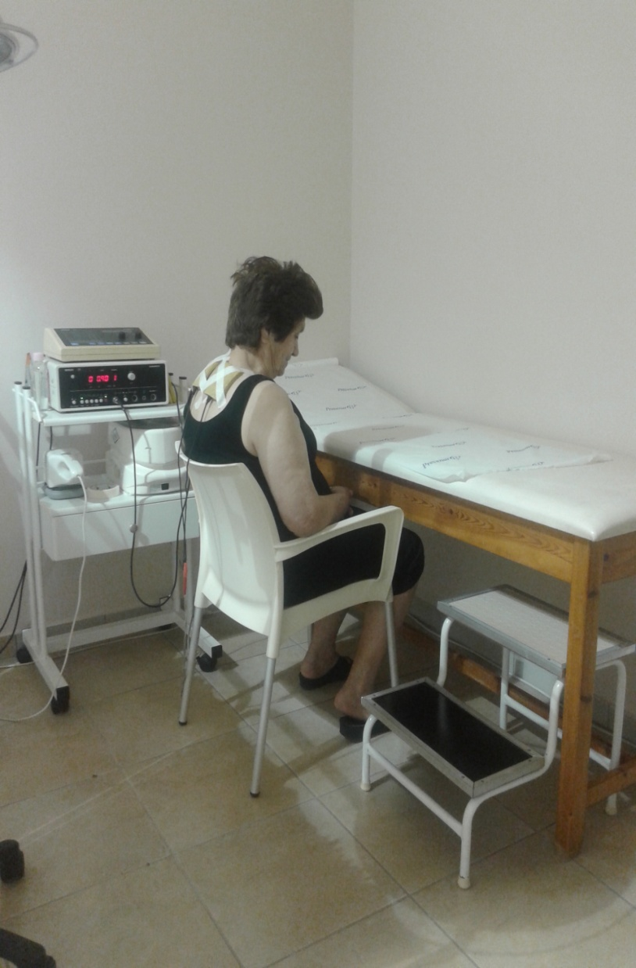
ΚΑΠΗ
ΦΥΣΙΚΟΘΕΡΑΠΕΥΤΗΡΙΟ :
Παροχή φυσ/κής αγωγής στα μέλη των ΚΑΠΗ κατόπιν παραπεμπτικού θεράποντος Ιατρού .
Στα φυσικοθεραπευτήρια των ΚΑΠΗ πραγματοποιούνται κάθε χρόνο σε 380 μέλη-ασθενείς 3.800 συνεδρίες σε δεκαήμερη καθημερινή βάση.
Υπάρχει μόνο ένας ΤΕ Φυσικοθεραπευτής ( ΙΔΑΧ part time ) . Κάλυψη από 8μηνα ΟΑΕΔ , όταν υπάρχει Κοινωφελές Πρόγραμμα

Slide 13
ΚΑΠΗ
ΝΟΣΗΛΕΥΤΙΚΗ ΥΠΗΡΕΣΙΑ (παροχές σε 820 μέλη ) :
Λήψη νοσηλευτικού ιστορικού
Ενημέρωση , εξάσκηση και παροχή πρώτων βοηθειών
Εκπαίδευση για σωστή λήψη φαρμάκων
Εμβολιασμός
Μέτρηση ζωτικών οργάνων
Εκπαίδευση σε θέματα ατομικής υγιεινής
Συμβουλευτική σε διατροφικές συνήθειες.
Συνοδεία ηλικιωμένων στο θερινό στέκι ΚΑΠΗ , καθώς και σε εκδρομές ή όπου αλλού .

Slide 14
Γραφείο Υγειονομικής Υπηρεσίας - Δημοτικά Ιατρεία ( 4.000 ραντεβού)
•Λήψη πλήρους ιστορικού
•Εκτίμηση παραγόντων κινδύνου
•Χρήση σταθμισμένων ερωτηματολογίων (κλίμακες)
•Μέτρηση και καταγραφή σωματομετρικών στοιχείων
•Καρδιογράφημα
•Υπολογισμός κινδύνου για μείζονα μακροχρόνια
•Ιατρική παρακολούθηση των περιστατικών , που κινδυνεύουν για χρόνια νόσο
• Κάλυψη φαρμακευτικής αγωγής με συνταγογράφηση

Slide 15
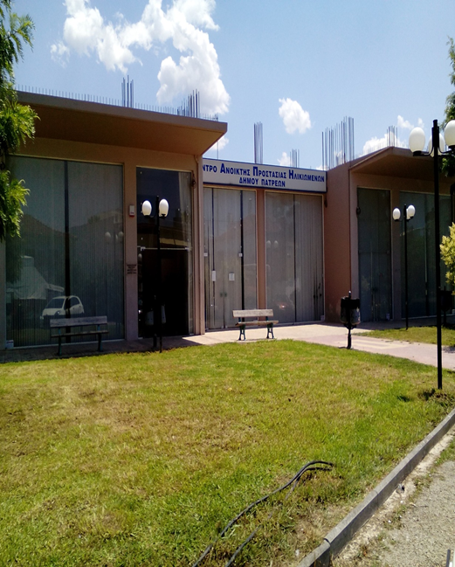
Κατ΄ Οίκον Υποστήριξη
Παροχή υπηρεσιών από ΙΔΑΧ προσωπικό σε 45 μέλη των ΚΑΠΗ , που δεν είναι ιδιαίτερα λειτουργικοί .
Οικογενειακή φροντίδα (καθαριότητα χώρου, ατομική υγιεινή, ψώνια κλπ ) .
Πρωτοβάθμια νοσηλευτική φροντίδα (συνταγογράφηση φαρμάκων, λήψη σακχάρου, πίεσης, υπενθύμισης φαρμάκων, συνοδεία σε νοσοκομεία, παρακολούθηση διαιτολογίου) .
Συμβουλευτική – ψυχολογική υποστήριξη (διεκπεραίωση υποθέσεων των ηλικιωμένων σε ασφαλιστικά ταμεία, κατάθεση δικαιολογητικών για επιδότηση ενοικίου , οικογενειακή συμβουλευτική, κοινωνική δικτύωση) .

Slide 16
Ομάδες Μελών ΚΑΠΗ
Δημιουργικής απασχόλησης
Χορού
Χορωδίας
Χειροτεχνίας *
Τραγουδιού
Γυμναστικής
** προσωπικό από ΔΠ
Ψυχοκοινωνικής Υποστήριξης
Επικοινωνίας/Συζήτησης
Συμβουλευτικής
Νοητικής Ενδυνάμωσης
Κρίσης
Διαχείρισης Πένθους
* ΚΛ , Νοσηλευτές

Slide 17
Ομάδες γυμναστικής (150 ) : σκοπός η άσκηση κι η διατήρηση της καλής φυσικής υγείας των ηλικιωμένων και στόχος η ευεξία κι ένας υγιεινότερος τρόπος ζωής

Slide 18
Ομάδες Χορού (135) : Σκοπός η γνωριμία των ηλικιωμένων με χορούς από όλη την χώρα . Αυτή η πολιτιστική διαδρομή σε συνδυασμό με την κίνηση κάνει την ομάδα άκρως ελκυστική.

Slide 19
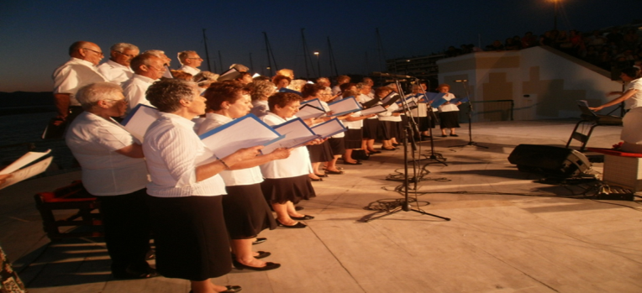
Ομάδες Χορωδίας (120) : Σκοπός των ομάδων χορωδίας είναι η μουσική και πολιτισμική ανάπτυξη του ηλικιωμένου ατόμου
ΕΠΙΚΑΙΡΟΠΟ

Slide 20
Ομάδα Τραγουδιού (65) : με διάθεση παρέας τραγούδι από τα παλιά

Slide 21
Ομάδα Χειροτεχνίας / Κατασκευών (20): σκοπός η απασχόληση μέσω της δημιουργίας

Slide 22
Ομάδα Εξοικείωσης σε Νέες Τεχνολογίες (40)
Σκοπός είναι να παρέχει:
Α) γνώσεις σε πρακτικά θέματα
Β) η διαδικτυακή αναζήτηση και
Γ) η επικοινωνία

Slide 23
ΟΜΑΔΕΣ ΨΥΧΟΚΟΙΝΩΝΙΚΗΣ ΥΠΟΣΤΗΡΙΞΗΣ
Συζήτησης κι επικοινωνίας (165)
Νοητικής Ενδυνάμωσης (70)

Slide 24
ΕΝΤΕΥΚΤΗΡΙΟ ( πρωί κι απόγευμα ) Ενημέρωση (εφημερίδες), χρήση επιτραπέζιων παιχνιδιών , παροχή ροφημάτων κι αναψυκτικών , πρόσβαση στο internet / χρήση υπολογιστή , ( καύσωνας/ψύχος )

Slide 25
Ομάδες Δράσεων

Slide 26
Ομάδες Υποστήριξης

Slide 27
ΥΓΕΙΟΝΟΜΙΚΕΣ ΥΠΗΡΕΣΙΕΣ
ΦΥΣΙΚΟΘΕΡΑΠΕΙΑ ΝΟΣΗΛ/ΚΕΣ ΥΠΗΡ.
ΔΗΜΟΤΙΚΑ ΙΑΤΡΕΙΑ

Slide 28
Οργανωμένες ημερήσιες Εκδρομές με στόχο α) την κοινωνικοποίηση και β) την πολιτιστική προσέγγιση αξιοθέατων της χώρας
Μουσείο Φωταερίου 2015
Μουσείο Ακρόπολης 2016

Slide 29
Συμμετέχουν στο εκδρομικό πρόγραμμα , με σειρά προτεραιότητας, 550 περίπου μέλη ΚΑΠΗ
Αγία Θεοδώρα 2017
Μουσείο Φυσικής Ιστορίας 2018

Slide 30
Θερινό στέκι μελών στην Πλαζ : συμμετέχουν στο πρόγραμμα μεταφοράς και δράσης 350 μέλη

Slide 31
Εορταστικές Εκδηλώσεις
ΧΡΙΣΤΟΥΓΕΝΝΑ 2015
ΚΑΡΝΑΒΑΛΙ 2016

Slide 32
Άλλες Εκδηλώσεις
Λήξη Θερινό Στέκι Πλαζ 2016
Πλαζ 2017

Slide 33
Γνωριμία με την πόλη μας με κοντινούς «περιπάτους» πχ μουσείο Πατρών , Όρος Παναχαϊκό -Περιβαλλοντικό Κέντρο ΑΔΕΠ
Μουσείο Πάτρας 2016
Μουσείο Πάτρας 2018

Slide 34
Θεατρικές παραστάσεις με συνεργαζόμενους φορείς
Άρμα Θέσπιδος 2017
Ταξιδευτές Πρόζας 2016

Slide 35
Δράσεις στην Κοινότητα
Επίσκεψη σε Παιδικό Σταθμό
Εικαστική παρέμβαση Α΄ΚΑΠΗ

Slide 36
Ομάδα Θεάτρου μελών ΚΑΠΗ ( 40 )
Σε συνεργασία με το ΔΗ.ΠΕ.ΘΕ. (διαθέτει δάσκαλο-σκηνοθέτη) από το 2014 δημιουργήθηκε κι ενδυναμώθηκε Ομάδα Θεάτρου μελών ΚΑΠΗ. Τα τελευταία 3 χρόνια παρουσιάζονται πολύ πετυχημένες με πολλαπλά κι επίκαιρα μηνύματα παραστάσεις εντός κι εκτός Πάτρας .

Slide 37
Ομάδα Θεάτρου μελών ΚΑΠΗ
2014
2015

Slide 38
ΘΕΑΤΡΙΚΗ ΟΜΑΔΑ ΜΕΛΩΝ ΚΑΠΗ
2016 ΑΠΟΛΛΩΝ
«Και μετά μεγάλωσα»
2017 ΑΠΟΛΛΩΝ
«Μια παράσταση ακόμη»

Slide 39
«Οι Σκουπιδάνθρωποι» 2018
ΑΓΡΙΝΙΟ
ΠΑΛΙΟ ΝΟΣΟΚΟΜΕΙΟ

Slide 40
ΦΕΣΤΙΒΑΛ ΧΟΡΟΥ Γ΄ΗΛΙΚΙΑΣ 2017 κ 2018 * (πρώτη φορά)
Συμμετοχή ΚΑΠΗ από όλη τη χώρα σε 3μερο Φεστιβάλ σε κεντρικά σημεία
(Πλ. Γεωργίου, Θεατράκι Μαρίνας, Πλαζ ΕΟΤ )

Slide 41
ΦΕΣΤΙΒΑΛ ΧΟΡΟΥ Γ΄ΗΛΙΚΙΑΣ 2017 Κ 2018
ΚΑΠΗ ΔΡΑΜΑΣ
ΚΑΠΗ ΑΓΡΙΝΙΟΥ

Slide 42
ΦΕΣΤΙΒΑΛ ΧΟΡΟΥ Γ΄ΗΛΙΚΙΑΣ 2017 Κ 2018
ΚΑΠΗ ΠΑΤΡΑΣ
ΚΑΠΗ ΚΑΙΣΑΡΙΑΝΗΣ

Slide 43
Βοήθεια στο Σπίτι 16 ΙΔΟΧ
Ρίο 2
Κεντρικό Δ. 3
Νότιο Δ. 4
Παραλία 3
Μεσσάτιδα 2
Βραχναίϊκα 2

Slide 44
Σκοπός είναι η βελτίωση της ποιότητα ζωής των ατόμων της Γ΄ ηλικίας κι ατόμων με κινητικά ή άλλα ειδικά προβλήματα κ να βοηθηθεί η αυτόνομη κι αξιοπρεπή διαβίωσή τους
Κριτήρια ένταξης:
Υπηρεσίες που προσφέρονται:
Οικογενειακή κατάσταση
Οικονομικό προφίλ
Προβλήματα υγείας
•Συμβουλευτική και συναισθηματική στήριξη
• Νοσηλευτική μέριμνα
• Οικογενειακή – Οικιακή Φροντίδα και ικανοποίηση πρακτικών αναγκών διαβίωσης
•Μικροαγορές, πληρωμή λογαριασμών , Συνοδεία στις διάφορες υπηρεσίες
• φυσιοθεραπεία *

Slide 45
Κοινωνικοί Λειτουργοί 6 Νοσηλευτές 3 Οικογενειακοί Βοηθοί 6 Οδηγός 1 (2 Δομές κατ’ εξαίρεση , 2 Δομές ΔΠ )
Κοινωνικοί Λειτουργοί : συνολική εποπτεία των ωφελούμενων, αξιολόγηση περιστατικών, παροχή κοινωνική-ψυχολογική υποστήριξης και συνεργασία με συναρμόδιους φορείς .
Νοσηλεύτριες : πρωτοβάθμιες υπηρεσίες υγείας
( πχ μετρήσεις ζωτικών οργάνων , ατομική υγιεινή , συνοδεία κλπ ) .
Οικογενειακοί βοηθοί : διεκπεραίωση εξωτερικών εργασιών , καθαριότητα του σπιτιού των εξυπηρετουμένων ,ατομική υγιεινή κλπ .

Slide 46
Συνολικά Περιστατικά ΒσΣ

Slide 47
Νέα Περιστατικά ΒσΣ

Slide 48
Κοινωνικές έρευνες/ Ένταξη ΒσΣ

Slide 49
Ποιοτικά χαρακτηριστικά ΒσΣ

Slide 50
Ποιοτικά Χαρακτηριστικά ΒσΣ
1) πιο πολλά νέα περιστατικά στον αστικό ιστό της πόλης
2) συνέπειες κρίσης
3) άτυπα κοινωνικά δίκτυα ακόμα στην περιφέρεια (Βραχναίϊκα, Μεσσάτιδα, Παραλία, Ρίο)
4) απρόσωπο Κέντρο Πόλης
Notes:
Τα

Slide 51
Ποιοτικά στοιχεία ΒσΣ

Slide 52
Ποιοτικά στοιχεία ΒσΣ

Slide 53
Συνεργασία/Παραπομπές
Εισαγγελία
Εισαγωγές σε κλειστά Ιδρύματα

Slide 54
Κελιά excel
Άψυχα χαρτιά
Τεχνοκρατική προσέγγιση

Slide 55
Θαλάσσια μπάνια Για πρώτη φορά από λειτουργίας του ΒσΣ και ΚΟΔΗΠ , 36 ωφελούμενοι μεταφέρονταν οργανωμένα με πουλμανάκι και συνοδεία Νοσηλεύτριας στην Πλαζ για 20 περίπου μπάνια Εκδρομές Για πρώτη φορά ως ΚΟΔΗΠ 85 εξυπηρετούμενοι από το ΒσΣ συμμετείχαν σε δύο εκδρομές συνοδεία ανάλογου προσωπικού .

Slide 56
Κοινωνικοποίηση ωφελουμένων ΒσΣ
Επίσκεψη στο Κωνσταντοπούλειο 2017
Αναμνηστικές κατασκευές Χριστούγεννα 2016

Slide 57
Συνεργασία ΤΤΗ με Υπηρεσίες του ΚΟΔΗΠ
Εργαζόμενοι του ΒσΣ παραδίδουν τρόφιμα σε 15 εξυπηρετούμενους , που παραλαμβάνουν από Τράπεζα Τροφίμων ( δικαιολογητικά )
Διαδικασίες για επανασύνδεση ή διακανονισμό ρεύματος με Τμήμα Ευπαθών Ομάδων ωφελουμένων ΒσΣ ( 20 )
Συνεργασία με ΔΕΥΑΠ για επανασύνδεση ή διακανονισμό νερού ωφελουμένων ΒσΣ ( 10 )
Κάλυψη βαρδιών την περίοδο ψύχους στο Αρσάκειο από ΚΛ του ΤΤΗ
Παραπομπή περιστατικών μελών ΚΑΠΗ ή του οικογενειακού περιβάλλοντός του στο Συμβουλευτικό Κέντρο του ΚΟΔΗΠ

Slide 58
Ομάδα Προστασίας Ανηλίκων σε συνεργασία με Αντιδημαρχία Πρόνοιας
Από το 2015 σταθερά 2 Κοινωνικοί Λειτουργοί ΙΔΑΧ με ταυτόχρονη θέση ευθύνης στα ΚΑΠΗ , συνδράμουν στο μεγάλο όγκο δουλειάς της ΟΠΑ μετά από απόφαση Δημάρχου
2015 24 περιστατικά
2016 24 ¨
2017 21 ¨
2018 23 ¨
Αντικείμενο: επισκέψεις σε σχολεία, κατ΄ οίκον κοινωνική έρευνα, κοινωνική εργασία με οικογένεια, παράδοση εκθέσεων στην παραγγέλουσα αρχή ( Εισαγγελία ) , καταθέσεις σε δικαστήρια

Slide 59
Στήριξη ΤΤΗ σε άλλες Δημ. Υπηρεσίες και Δράσεις
Συμμετοχή για 2 χρόνια ΤΕ Νοσηλεύτριας ( ΚΑΠΗ Αγυιάς ) σ΄ Επιτροπή Επιδομάτων Διεύθυνσης Πρόνοιας
Παραχώρηση αιθουσών σε Συλλόγους, Δημ. Φορείς (πχ Διαμερίσματα ) για Συνελεύσεις ,Ομιλίες με κάλυψη από ΥΕ προσωπικό του ΤΤΗ
Παραχώρηση ηχητικού εξοπλισμού για δράσεις φορέων ( Χορευτικό τμήμα , Διαμερίσματα κλπ )
Παραχώρηση αιθουσών ΚΑΠΗ σε απογευματινές ώρες για Γυμναστική από το Τμήμα Αθλητισμού σε δημότες
Παραχώρηση αιθουσών για διενέργεια εκλογών Συλλόγων Συνταξιούχων

Slide 60
Συνεργασία ΤΤΗ με άλλες Υπηρεσίες
Ελληνική Αστυνομία : ενημέρωση για θέματα κλοπής κι απάτης εις βάρος ηλικιωμένων
Τμήματα Κοινωνικής Εργασίας και Νοσηλευτικής ΤΕΙ Δυτικής Ελλάδας : Πρακτική Άσκηση Σπουδαστών
Ελληνικό Ερυθρό Σταυρό : α) κάλυψη Σαμαρειτών σε δράσεις και β) δωρεά υλικού στον ΚΟΔΗΠ
Κέντρο Αποκατάστασης ΠΓΝΠ Ρίου : ομιλίες και δράσεις για πτώσεις κι ισορροπία
Σύλλογο Φυσικοθεραπευτών : συμμετοχή στον εορτασμό της Παγκόσμια μέρας Γ΄ ηλικίας
ΣΟΨΥ : ομιλίες ενημερωτικές
Εφορεία Αρχαιοτήτων Αχαϊας : επισκέψεις στο Νέο Μουσείο Πάτρας
ΕΑΠ, Ιατρική ΠΠ,ΤΕΙ Δυτ. Ελλάδας : Διενέργεια ερευνών (προπτυχιακού και μεταπτυχιακού επιπέδου ) με πληθυσμιακή ομάδα στόχου τους ηλικιωμένους

Slide 61
Δωρεά υλικού από ΕΕΣ για τις Δομές του ΚΟΔΗΠ

Slide 62
Ενημέρωση
Ομιλίες ΕΛ.ΑΣ. για απάτες/κλοπές εις βάρος ηλικιωμένων
Ομιλία Κέντρου Αποκατάστασης ΠΓΝΠ Ρίου για πτώσεις

Slide 63
Το Προσωπικό του ΤΤΗ είναι κ θα πρέπει να είναι πάντα με :
Εξυπηρετούμενοι
Εμπειρία
Εμπιστοσύνη
Εξειδίκευση

Slide 64
Οι υπηρεσίες είναι και θα πρέπει να είναι με χαρακτήρα :
Υπ/σίες Γ΄ Ηλικίας
Ανθρωποκεντρικό
Αποτελεσματικό
Άμεσο
Αυτοδιοικητικό

Slide 65
οι ανάγκες των ευπαθών ομάδων ( ανθρώπων Γ΄ ηλικίας, νηπίων, άπορων κι ΑμεΑ ) απαιτούν
Τμήματα ΚΟΔΗΠ
Ζεστασιά
Επαφή
Εξυπηρέτηση

Slide 66
10 Δομές ΤΤΗ λειτουργούν με 13 ΙΔΑΧ+16 ΙΔΟΧ
8μηνα ΟΑΕΔ ή ΑΣΕΠ
ΠΡΟΣΩΠΙΚΟ ΤΤΗ
ασταθής η έναρξη 8μήνων ΟΑΕΔ
( μεγάλα κενά διαστήματα )
μεγάλη καθυστέρηση ΑΣΕΠ για 8μηνα ΙΔΟΧ ( αρχές έτους κλπ )
οι ανάγκες του ΤΤΗ είναι καθημερινές κι αυξανόμενες

Slide 67
ΠΡΟΒΛΗΜΑΤΑ ΤΤΗ
1) Έλλειψη προσωπικού : λόγω συνταξιοδότησης ( 4 τα 5 τελευταία χρόνια) , 1 μετάταξη από ΥΕ σε ΔΕ, διεύρυνση αντικειμένου τμήματος και παγώματος νέων προσλήψεων.
Προσωπικό που απαιτείται για την εύρυθμη λειτουργία του Τμήματος Τρίτης Ηλικίας:
1 κοινωνικός λειτουργός ( Προϊστάμενος Τμήματος και Δομής μαζί )
3 φυσικοθεραπευτές
4 νοσηλευτής
5 καθαρίστριες
2 οδηγοί
2) Έλλειψη υπηρεσιακού αυτοκινήτου για τις ανάγκες του γραφείου «Κατ΄ οίκον υποστήριξης» και τις επισκέψεις της ΟΠΑ
3) Δαιδαλώδες γραφειοκρατικό καθεστώς ( πολυνομία, επικαλύψεις αντικειμένων ) εις βάρος των ωφελουμένων

Slide 68
ΠΡΟΤΑΣΕΙΣ- ΠΡΟΟΠΤΙΚΕΣ
Δημιουργία 3 Κέντρων Ανοιχτής Προστασίας Ηλικιωμένων (ΚΑΠΗ) στις περιοχές : Κέντρο Πάτρας ( πχ Αρσάκειο ) ,Παραλία , Ρίο ( σε προσβάσιμα σημεία , με ειδικότητες εργαζομένων και δράσεις , όπως τα υπάρχοντα )
Αγορά υπηρεσιακού αυτοκινήτου
Εξεύρεση μόνιμης λύσης για το εργασιακό καθεστώς του προσωπικού των δομών «Βοήθεια στο Σπίτι»
Κάλυψη ειδικοτήτων στα ΚΑΠΗ κ στο ΒσΣ (Νοσηλευτές , Οδηγοί , Φυσικοθεραπευτές )

Slide 69
ΕΠΙΚΟΙΝΩΝΙΑ
ΚΑΠΗ
Βοήθεια στο Σπίτι
Α΄ ΚΑΠΗ -2610311060 kapipatras@gmail.com
Β΄ ΚΑΠΗ-2610453907 kapiagias@gmail.com
Γ΄ ΚΑΠΗ-2610339638 gjkolokithas@yahoo.gr
ΚΑΤΌΙΚΟΝ ΥΠΟΣΤΗΡΙΞΗ
2610311060
pelagiatsoukal@gmail.com
τηλ Πρ/νου 6984617547
ΔΕ Ρίου 2610910033 mkatsigianni@gmail.com
ΔΕ Παραλίας 2610528390
aggyman@yahoo.gr
ΔΕ Μεσσάτιδας 2610526292 riaz801@gmail.com
ΔΕ Βραχναιίκων
2610672377 bgeorgantopoulou@yahoo.gr
Κεντρικό κ Νότιο Διαμ.
2610339470
bbspatras@gmail.com

Slide 70
«Η Τρίτη Ηλικία δεν είναι η χαμένη νεότητα , αλλά ένα νέο στάδιο ευκαιρίας και δύναμης»
Betty Friedan
Σας ευχαριστώ πολύ !

